Slide 1
Carte di Qualità dei Servizi
Contenuti minimi a tutela dei consumatori-utenti
Prima officina della conciliazione
Osservatorio sui conflitti e la conciliazione / istituto jemolo
Roma, 5 luglio 2022

Slide 2
La Carta di Qualità è
un patto
un impegno
un vincolo
tra gli erogatori dei servizi e gli utenti
l’adozione delle Carte di qualità
la loro previsione nei Contratti di Servizio
il coinvolgimento e la consultazione delle associazioni dei consumatori-utenti
sono obblighi di legge

Slide 3
Quadro normativo
× Direttiva del presidente del Consiglio dei ministri del 27 gennaio 1994
“Principi sull’erogazione dei servizi pubblici”
× DL n. 163 del 12 maggio 1995
legge n. 273 dell’11 luglio 2012, “Misure urgenti per la semplificazione dei procedimenti amministrativi e per il miglioramento dell’efficienza delle PA”
× Legge n. 244 del 24 dicembre 2007 (Finanziaria 2008)
× D.Lgs. n. 150 del 27 ottobre 2009
in materia di efficienza e trasparenza delle PA
× D.Lgs. 14 marzo 2013, n. 33 (Decreto Trasparenza)
E inoltre:
× Delibera Civit n. 88/2010 “Linee Guida per la definizione degli standard di qualità”
× Delibera Civit n. 3/2012 “Linee guida per il miglioramento degli strumenti per la qualità dei servizi pubblici”
× Accordo 26 settembre 2013 della Conferenza Unificata Stato-Regioni e Stato-Città e Autonomie Locali, con Linee Guida per l’individuazione dei principi e degli elementi minimi dei Contratti di Servizio e delle Carte di Qualità dei ssppll con particolare riferimento al ruolo delle associazioni dei consumatori-utenti

Slide 4
Contenuti minimi
× elenco dei servizi forniti direttamente al cittadino (caratteristiche, modalità di erogazione, tipologia di utenza)
× dimensioni della qualità ed eventuali dimensioni aggiuntive
× uno o più indicatori per misurare ciascuna dimensione
× standard di qualità dei servizi: valori standard definiti dall’Amministrazione
× processo di gestione degli standard
× definizione di ruoli, impegni e responsabilità
× processo di monitoraggio continuo e verifica
× gestione dei reclami e canali di contatto (nominativi, modulistica, tempi)
× coinvolgimento degli stakeholder
× indagini sul grado di soddisfazione degli utenti
× modalità di aggiornamento annuale
× meccanismi di indennizzo automatico e forfetario
× modalità di comunicazione (accessibile, trasparente) degli standard e delle azioni di miglioramento attuate o previste

Slide 5
Standard di qualità
Livelli di qualità che gli erogatori dei servizi devono rispettare e garantire
Sono misurati attraverso indicatori per ognuno dei quali deve essere definito un valore programmato.
Per individuare gli standard di qualità le PA devono definire:
× la mappa dei servizi erogati
1.1 principali caratteristiche
1.2 modalità di erogazione
1.3 tipologia di utenza
× le dimensioni della qualità
× le modalità di elaborazione degli indicatori
× le modalità di definizione degli standard (benchmarking, serie storiche), soggetti a revisione annuale
× pubblicizzazione

Slide 6
Dimensioni della qualità
La qualità effettiva dei servizi è rappresentata da molteplici dimensioni
Dimensioni rilevanti
× accessibilità (fisica e multicanale)
× tempestività (tempo tra la richiesta e l’erogazione)
× trasparenza delle informazioni (a chi, cosa e come richiederle)
× efficacia (rispondenza tra prestazione e aspettative degli utenti)
× conformità (alle norme)
× affidabilità (coerenza)
× compiutezza
Dimensioni aggiuntive
Continuità, elasticità, flessibilità, equità, efficienza, empatia …

Slide 7
Indicatori
Misure o rapporti tra misure in grado di rappresentare un certo fenomeno
Ad ogni indicatore è associato un valore programmato
Per la definizione del valore programmato si deve tenere conto innanzi tutto di quanto eventualmente già fissato nel Contratto di Servizio o nelle previsioni stabilite da leggi, regolamenti o altri provvedimenti
Requisiti
× rilevanza
× accuratezza
× temporalità
× fruibilità
× interpretabilità
× coerenza
Il metodo di rilevazione deve essere costante, affinché i dati siano confrontabili nel tempo
Dati facilmente comprensibili e utilizzabili per l’analisi

Slide 8
Semplificazione
PA digitale
L’utilizzo delle tecnologie informatiche (ICT) e della rete Internet consente di
× innovare le attività e lo svolgimento dei procedimenti amministrativi, perseguendo gli obiettivi di efficacia, efficienza ed economicità
× aprire nuovi canali di comunicazione e nuovi spazi di partecipazione perseguendo gli obiettivi di trasparenza e democraticità
× migliorare l’erogazione dei servizi pubblici aprendo nuove possibilità di contatto e offrendo nuovi servizi
Comunicazione
× rendere il linguaggio amministrativo semplice, chiaro, sintetico, immediato
× adattare la forma e lo stile ai destinatari della comunicazione (target utenti)

Slide 9
Customer/Citizen Satisfaction
Processo volto a rilevare il grado di soddisfazione degli utenti nell’ottica del miglioramento del servizio offerto. Serve a:
× rilevare esigenze, bisogni, aspettative esplicite e latenti degli utenti
× rilevare la percezione della qualità del servizio offerto
× raccogliere idee e suggerimenti per migliorare l’erogazione dei servizi
× verificare l’efficacia delle policies e la rispondenza ai bisogni reali dei destinatari
× rafforzare il livello di fiducia, partecipazione e ascolto tra cittadini e PA

Slide 10
Contenuti minimi a tutela dei consumatori utenti
Principi generali
× partecipazione degli stakeholder (costituzione di comitati ecc.)
× certezza ed efficacia del processo partecipativo (consultazione preventiva)
× trasparenza, circolarità e terzietà del monitoraggio della qualità
× economicità e sostenibilità del sistema di monitoraggio e partecipazione
Contenuti minimi
× inserimento chiaro nei Contratti di Servizio di quanto previsto dalla Finanziaria 2008
× individuazione di forme di gestione della partecipazione (Protocolli d’Intesa)
× standard minimi di qualità e obiettivi di miglioramento
× copertura dei costi dei servizi e delle spese
× sistema di monitoraggio (almeno semestrale)
× meccanismi di risoluzione delle controversie (conciliazione) e indennizzi automatici

Slide 11
Contenuti minimi a tutela dei consumatori utenti
Contenuti minimi a tutela dei consumatori-utenti individuati nell’ambito del Gruppo di Lavoro con l’Osservatorio sui Conflitti e la Conciliazione della Regione Lazio
× previsione di aggiornamento della Carta di Qualità
× modalità per porgere reclamo
× modalità per risolvere i conflitti (indennizzi, rimborsi)
× strumenti di controllo e verifica (Tavolo con le associazioni, Osservatori ecc.)
× presenza di una procedura formalizzata

Slide 12
Il Protocollo d’Intesa
A Roma vige il Protocollo di Intesa tra l’Amministrazione, l’Agenzia e le associazioni dei consumatori-utenti riconosciute (DGCa 67/2015) che dà applicazione concreta a quanto previsto nella Finanziaria 2008
L’applicazione del Protocollo garantisce la partecipazione diretta e il coinvolgimento dei cittadini utenti:
× nel processo di valutazione e approvazione delle Carte di Qualità (oltre che dei Contratti di Servizio)
× nella rilevazione della soddisfazione (customer/citizen satisfaction, indagini di qualità percepita) attraverso consultazioni periodiche e specifici panel
Tra le funzioni dell’ACoS espressamente previste dall’atto istitutivo (DCC 39/2002), vi è quella di valutare la conformità delle carte dei servizi predisposte dai singoli soggetti erogatori dei Servizi Pubblici Locali alla normativa vigente (art. 4, lett. c), oltre che l’obbligo di esprimere pareri preventivi sui Contratti di Servizio

Slide 13
Il Protocollo d’Intesa
Nell’ambito del Protocollo è istituito un Tavolo permanente di confronto, presieduto e coordinato dal Sindaco, dall’Assessorato di volta in volta competente o delegato ai rapporti con le Associazioni
Come funziona
Il Tavolo si riunisce periodicamente, anche insieme alle aziende e alle strutture interessate, in occasione dei rinnovi delle Carte e dei Contratti di Servizio, ma anche per discutere i temi di maggiore urgenza e interesse per la collettività
Resta salva la possibilità per le Associazioni e l’Agenzia di svolgere attività autonome di monitoraggio al di fuori del Tavolo permanente
Il Tavolo può essere convocato esclusivamente dall’Assessorato delegato, mentre il Dipartimento con il quale la società/azienda ha stipulato il Contratto di Servizio può solo richiederne o sollecitarne la convocazione
Tra le funzioni dell’ACoS espressamente previste dall’atto istitutivo (DCC 39/2002), vi è quella di valutare la conformità delle carte dei servizi predisposte dai singoli soggetti erogatori dei Servizi Pubblici Locali alla normativa vigente (art. 4, lett. c), oltre che l’obbligo di esprimere pareri preventivi sui Contratti di Servizio

Slide 14
I ssppll di Roma Capitale
Deliberazione del Consiglio Comunale 20/2007, Linee guida per la predisposizione dei Contratti di Servizio tra il Comune di Roma e i soggetti erogatori dei ssppll
Tra gli obiettivi, potenziare gli strumenti di controllo a disposizione dell’Amministrazione e di tutela degli utenti
È espressamente previsto dal Consiglio Comunale di Roma (Assemblea Capitolina) che la Carta di Qualità sia inserita tra i contenuti fondamentali dei Contratti di Servizio
«I Contratti di Servizio devono contenere specifiche previsioni in merito a (…) d) le garanzie a tutela degli utenti, con particolare riferimento alle Carte di Qualità»
«Tutti gli impegni assunti dall’esercente nel Contratto di Servizio devono essere riportati nelle Carte di Qualità, assicurandone la più ampia diffusione»
«La Carta dei Servizi deve fare riferimento (…) alle modalità di tutela degli utenti, introdurre procedure di reclamo semplici, accessibili, di facile utilizzazione»
All’Agenzia è conferito ruolo di supporto all’Assemblea Capitolina nelle attività di indirizzo, vigilanza e controllo in materia di servizi pubblici

Slide 15
Ricognizione delle Carte di Qualità adottate dai gestori dei ssppll capitolini | PREVISIONE DI AGGIORNAMENTO | MODALITA PER PROPORRE RECLAMO | MODALITA DI INDENNIZZO | MODALITA PER ADIRE VIE CONCILIATIVE | STRUMENTI PARTECIPATIVI DI MONITORAGGIO E CONTROLLO | PROCEDURA FORMALIZZATA | ULTIMA PUBBLICAZIONE
Igiene Urbana (AMA) | X | X | X | (da definirsi) | X |  | 2019
TPL (ATAC) | X | X | X | (da definirsi) | X |  | 2021
SII (ACEA ATO2) | X | X | X | X |  | X | 2020
Distribuzione Gas (ITALGAS) |  |  | X |  |  |  | 2020
Farmacie Comunali (FARMACAP) |  | X |  |  |  |  | ?
Servizi Museali (ZETEMA) | X | X | X |  | X |  | 2020
Servizi Turistici (ZETEMA) | X | X | X |  | X |  | 2021
Gestione Strutture (Palaexpo) | X | X | X |  |  |  | (2019)
Servizi Municipali (15 Municipi) | X | X | X |  |  |  | 2020/ 2021
Servizi Scolastici (Dipartimento Scuola) | X | X | X |  |  |  | 2021
Riscossione Tributi (AEQUA ROMA) | X | X | X |  |  |  | 2018

Slide 16
Le Carte di Qualità dei ssppll di Roma Capitale
Note alla Tavola
× AMA e ATAC si avvalgono del Protocollo di intesa tra Roma Capitale, l’Agenzia e le Associazioni riconosciute (DGCa 67/2015)
× Per ATAC, il ristoro non riguarda il ritardo di bus e metro (solo malfunzionamenti MEB e parcometri), in quanto le linee urbane viaggiano “a tratta” e non “a orario”
× Quella di Italgas non è una vera e propria Carta di Qualità, ma un’informativa sui livelli di qualità commerciale
× I servizi municipali comprendono: URP, SUAP, entrate, servizi anagrafici, sociali, educativi, sportivi, ambientali
× Tutti i gestori prevedono rilevazioni della soddisfazione dell’utenza. Per i servizi museali e turistici (Zètema), è istituito uno specifico Ufficio Carta dei Servizi
× per le Farmacie comunali e Palaexpo l’anno di riferimento non è esplicitato
Nel caso di Palaexpo, l’anno 2019 è desunto da alcuni riferimenti inseriti nella Carta, quali l’acquisizione di Macro e Mattatoio e la cessione della Casa del Jazz, avvenute nel 2018, mentre non sono nominati il RIF – Museo delle Periferie (nato nel 2020) e la Sala Santa Rita, riaperta e affidata al Polo del Contemporaneo nel 2021

Slide 17
Le Carte di Qualità dei ssppll di Roma Capitale
Principali aspetti emersi
× Non in tutti i Contratti di Servizio è prevista l’adozione della Carta di Qualità (Roma TPL, Roma Metropolitane, servizi strumentali per le Biblioteche gestiti da Zètema e Areti per l’illuminazione pubblica)
× Anche dove previsto nel CdS, non tutti i gestori hanno prodotto una Carta di Qualità (Roma Servizi per la Mobilità, Call Center 060608, servizi cimiteriali)
× Molte Carte non prevedono modalità alternative di soluzione delle controversie (conciliazione e arbitrato) più snelle e meno onerose dei procedimenti ordinari
× la previsione di aggiornamento annuale è rispettata solo da ATAC e servizi municipali, ogni 2 anni per Zètema e periodica per tutti gli altri
× Solo Acea Ato2 (idrico) prevede una procedura formalizzata di conciliazione (Protocollo di Intesa con le associazioni e Regolamento procedura alternativa)
× Omogeneità e coerenza di forme e contenuti per i servizi alla persona e al territorio (Municipi, Dipartimento Scuola), evidentemente frutto di un lavoro sinergico
Per RSM e Cimiteri (AMA), i gestori sono in attesa di ricevere riscontro e indicazione da parte di Roma Capitale per la pubblicazione della Carta

Slide 18
Le Carte di Qualità dei ssppll di Roma Capitale
Canali di contatto con l’utenza, il «caso» Acea ATO2
La chiamata telefonica rimane la via più utilizzata per inviare segnalazioni e reclami
427.173 chiamate per guasti nel 2021
345.335 utenti registrati sul portale MyAcea
possibilità di inviare moduli on line, anche di segnalazione
una media di 2mila appuntamenti al mese svolti tramite sportello digitale
attivato nell’ultimo trimestre del 2020, ha superato gli sportelli fisici di piazzale Ostiense per numero di appuntamenti presi
Gli utenti ricorrono volentieri al digitale quando costituisce una valida alternativa allo sportello fisico. Dati tratti dal Bilancio di Sostenibilità 2021

Slide 19
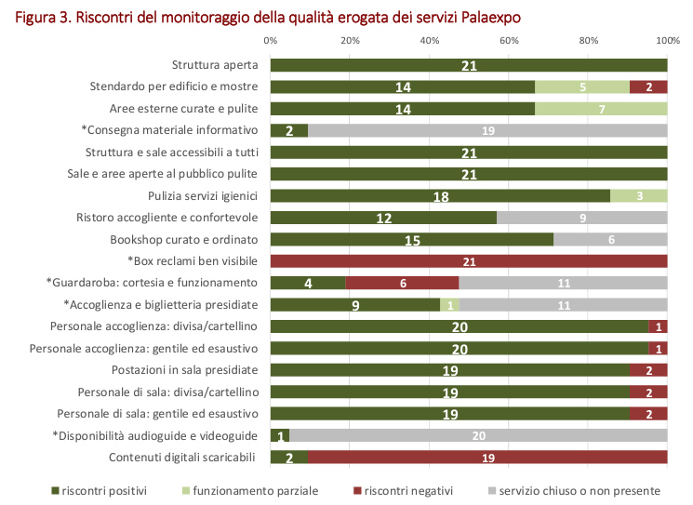
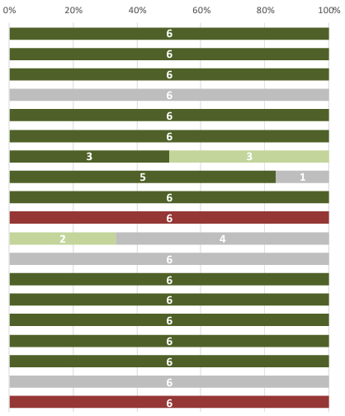
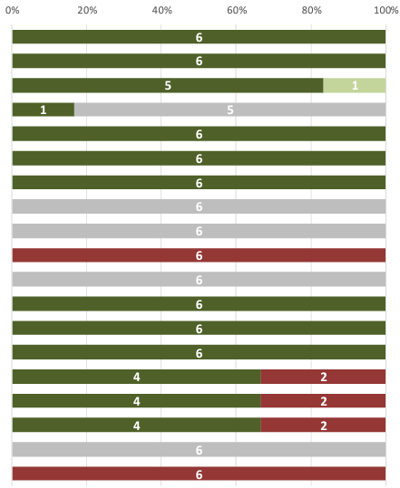
Le Carte di Qualità dei ssppll di Roma Capitale
Canali di contatto con l’utenza, il «caso» Palaexpo e Musei in Comune
Riscontri del monitoraggio di qualità erogata al Palazzo delle Esposizioni, Macro e Mattatoio
* Nel caso di Palaexpo, servizio soggetto alle restrizioni per l’emergenza sanitaria in atto.
Fonte: ACoS, Monitoraggi di qualità erogata Musei e Palaexpo, 2020

Slide 20
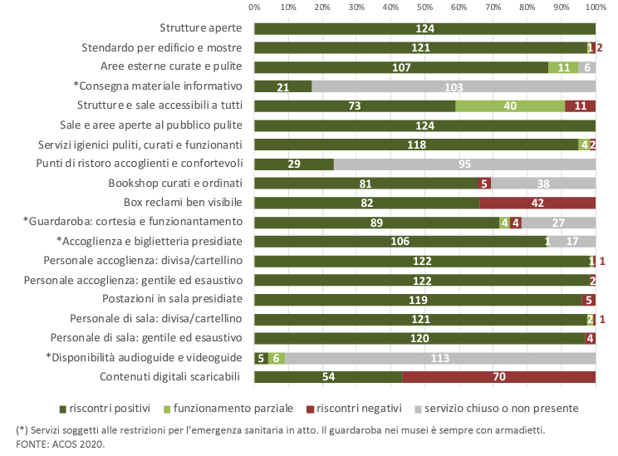
Le Carte di Qualità dei ssppll di Roma Capitale
Canali di contatto con l’utenza, il «caso» Palaexpo e Musei in Comune
Riscontri del monitoraggio di qualità erogata dei servizi Musei in Comune
Tutte le variazioni riscontrabili nel confronto tra i due anni considerati sono in qualche modo riferibili alla messa in atto di regole precauzionali relative alla biglietteria e allo scambio diretto di materiali non sanificabili
Visibilità box reclami: riscontri positivi per i Musei in Comune (confronto 2019-2020)

Slide 21
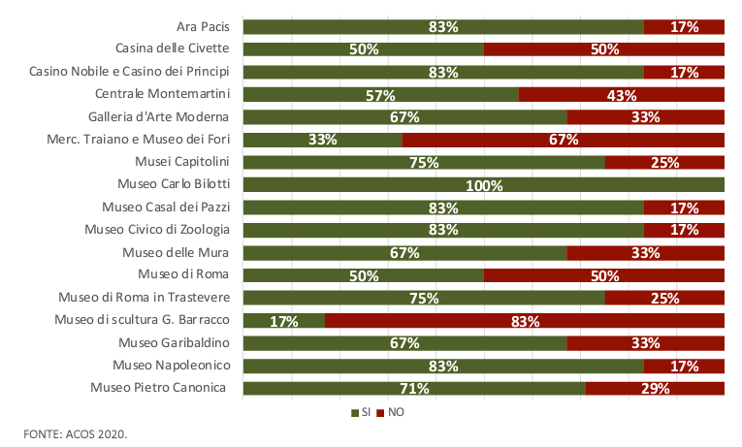
Le Carte di Qualità dei ssppll di Roma Capitale
Canali di contatto con l’utenza, il «caso» Palaexpo e Musei in Comune
Musei in Comune: il box per i reclami è esposto in modo ben visibile?
Scarsa visibilità del box reclami. Solo in alcuni casi sono state trovate delle soluzioni alternative alla sospensione del servizio per pericolo contagio. In alcuni musei, ad esempio, al posto del box reclami è stata posta in evidenza l’indicazione di un indirizzo di contatto per presentare reclami/segnalazioni
Fonte: ACoS, Monitoraggi di qualità erogata Musei e Palaexpo, 2020

Slide 22
Le Carte di Qualità dei ssppll di Roma Capitale
Canali di contatto con l’utenza, il «caso» Palaexpo e Musei in Comune
Palaexpo
«L’assenza del box reclami è stata considerata sempre una criticità. Palaexpo non contempla la presenza di questo servizio, che infatti è totalmente assente dalle sue sedi, al contrario dei Musei civici a cui, invece, si dovrebbe omologare»
«Proprio perché il servizio era soggetto a restrizioni, si sarebbe potuta adottare una soluzione alternativa come l’indicazione di un indirizzo e-mail o web per presentare reclami/segnalazioni»
«Considerando l’importanza di un servizio di questo genere per l’utenza di Palaexpo e per l’istituzione stessa, è stato scelto di evidenziare in rosso questa mancanza, cui sarebbe opportuno rimediare introducendo uno specifico obbligo contrattuale»
Musei in Comune
Nelle more di rinnovare la convenzione con Roma Capitale per i servizi culturali, L’Agenzia continuerà a monitorare questo e altri aspetti critici rilevati negli ultimi anni, soprattutto quelli più strettamente legati alla tutela degli utenti
Fonte: ACoS, Monitoraggi di qualità erogata Musei e Palaexpo, 2020

Slide 23
Le Carte di Qualità dei ssppll di Roma Capitale
Principali criticità
× debolezza di alcuni Contratti di Servizio, dove non è prevista espressamente l’adozione della Carta di Qualità (contrariamente a norme nazionali e comunali)
× debolezza degli strumenti di controllo successivo (non sempre applicati)
× presenza non uniforme degli strumenti di tutela dell’utenza
× scarsa omogeneità di stili e contenuti, mancanza di un quadro di riferimento sistemico e condiviso
× procedure di convocazione del Tavolo per la discussione, valutazione e approvazione delle Carte di Qualità non sempre tempestive

Slide 24
Best practices
Deliberazione della Giunta provinciale della Provincia autonoma di Bolzano – Alto Adige n. 1407/2017 «Linee guida per la redazione della carta
della qualità dei servizi pubblici locali»
Definisce un modello condiviso d’intesa tra il gestore, l’ente committente (pubbliche amministrazioni) e le associazioni, dove è espressamente previsto:
× Ascolto degli utenti, attraverso rilevazioni periodiche del gradimento
× procedura formalizzata di conciliazione extragiudiziale delle controversie tra gestori e utenti
Sono allegati alla delibera: 1) modulo suggerimenti, 2) modulo reclami, 3) domanda di conciliazione

Slide 25
Conclusioni
Le Carte di Qualità, la loro adozione, pubblicizzazione e l’aggiornamento continuo vanno inserite e contestualizzate in un ragionamento circolare che tiene conto delle aspettative dei cittadini
◊
insieme ai Contratti di Servizio, che ne devono prevedere l’adozione, le Carte di Qualità costituiscono un punto di riferimento importantissimo a garanzia dei diritti dei consumatori-utenti
◊
Un meccanismo regolare e costante di rilevazione della qualità consente, se necessario, di ricalibrare gli indicatori di efficacia e gli standard di qualità erogata fissati nei Contratti di Servizio sulla base del reale fabbisogno degli utenti, alla cui soddisfazione deve essere orientata l’erogazione dei servizi

Slide 26
Conclusioni
Per poter assolvere efficacemente a questa funzione, le Carte dovrebbero essere redatte secondo criteri univoci e uniformi, pur tenendo conto delle differenze nella tipologia di servizio, contesto e utenza
◊
La normativa che regola questa materia ancora oggi appare caratterizzata da disomogeneità e zone d’ombra in grado di riflettersi negativamente sull’effettivo supporto che il cittadino riceve

